Slide 1
Bài 6: Nhận lỗi và sửa lỗi

Slide 2
ǮǮǮǮǮǮǮǮǮǮǮǮǮǮǮǮǮǮ
ǮǮǮǮǮǮǮǮǮǮǮǮǮǮǮǮǮǮ
ǮǮǮǮǮǮǮǮǮǮǮǮǮǮǮǮǮǮ
ǮǮǮǮǮǮǮǮǮǮǮǮǮǮǮǮǮǮ
ǮǮǮǮǮǮǮǮǮǮǮǮǮǮǮǮǮǮ
ǮǮǮǮǮǮǮǮǮǮǮǮǮǮǮǮǮǮ
ǮǮǮǮǮǮǮǮǮǮǮǮǮǮǮǮǮǮ
ǮǮǮǮǮǮǮǮǮǮǮǮǮǮǮǮǮǮ
ǮǮǮǮǮǮǮǮǮǮǮǮǮǮǮǮǮǮ
Thứ Hai ngày 15 tháng 11 năm 2021
Đạo đức
Bài 6: Nhận lỗi và sửa lỗi ( Tiết 1).
Notes:
- GV nói: Các con lấy vở ô ly Toán ra viết bài cho cô nhé.

Slide 3


  Tiết 1

Slide 4

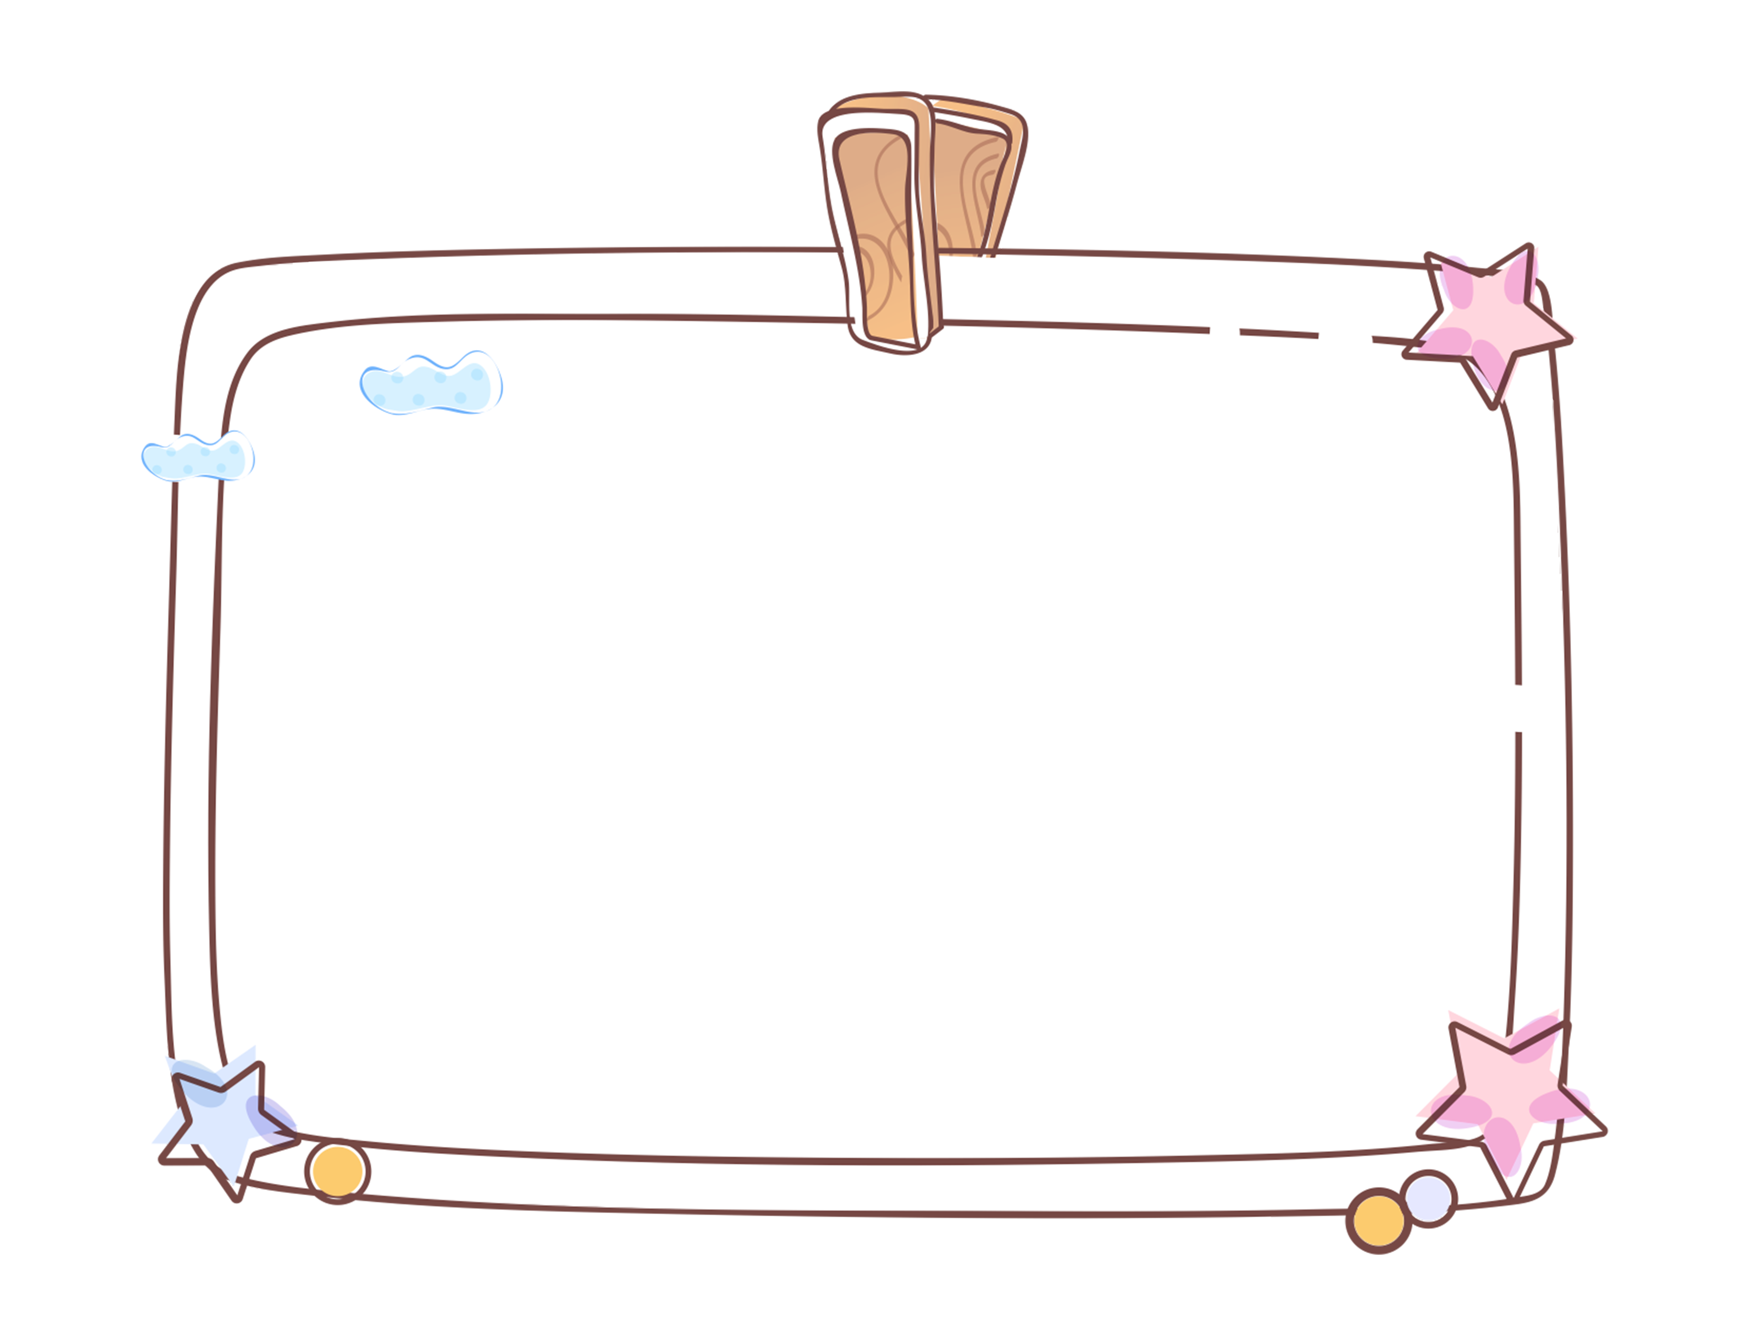
Mục tiêu bài học
01
Nêu được một số biểu hiện nhận lỗi sửa lỗi
02
Nêu được vì sao phải nhận lỗi và sửa lỗi
03
Thực hiện được việc nhận lỗi và sửa lỗi

Slide 5

Khởi động

Slide 6
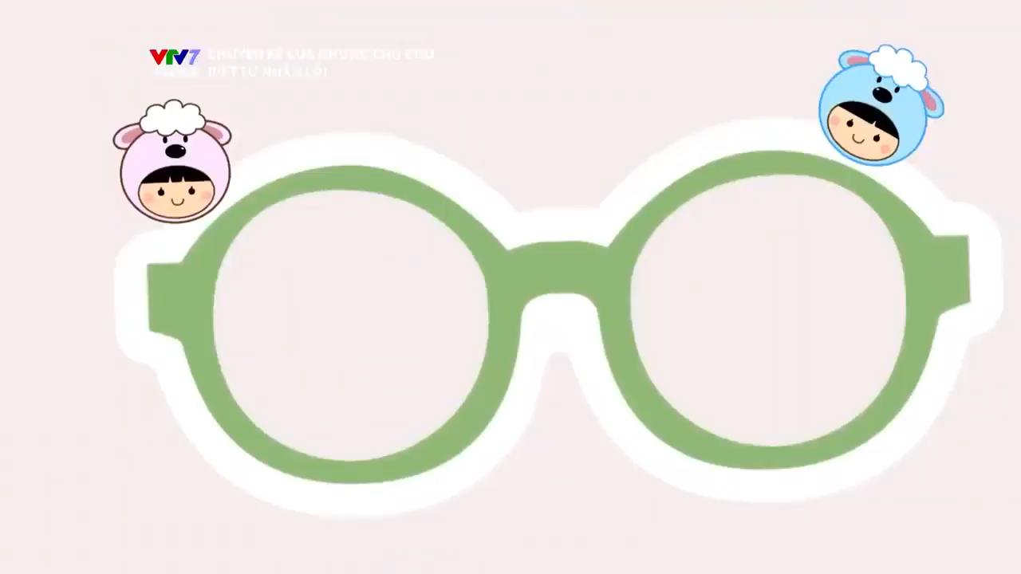

Slide 7


Em đã bao giờ mắc lỗi giống bạn nhỏ trong video chưa?
Em đã làm gì khi mắc lỗi đó?

Slide 8
Khám phá

Slide 9
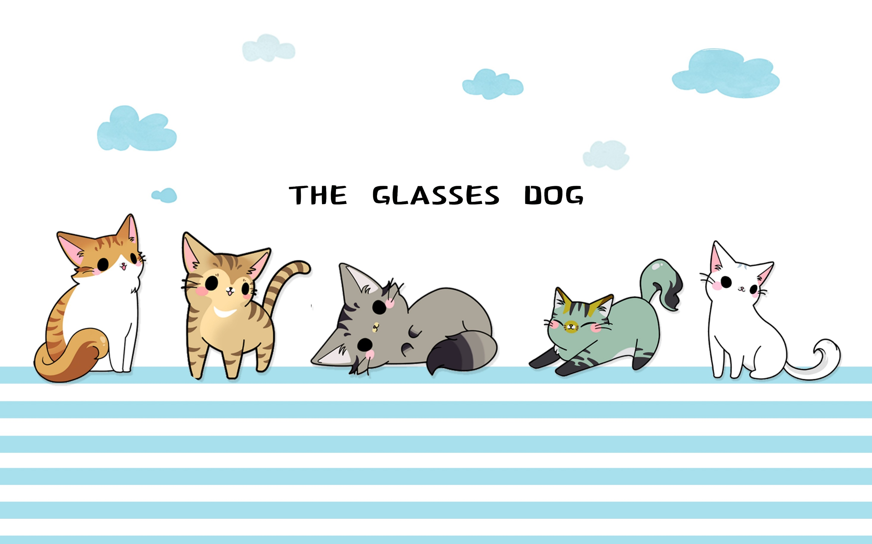
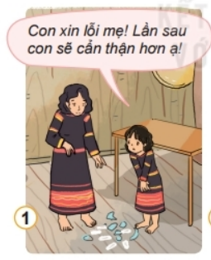
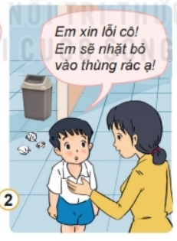
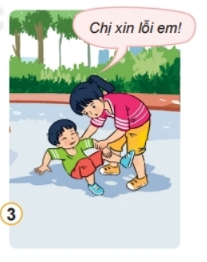
1. Quan sát tranh và trả lời câu hỏi
Các bạn trong tranh mắc lỗi gì?
Vứt rác bừa bãi
Làm em ngã
Làm vỡ bát
Các bạn đã nhận lỗi và sửa lỗi như thế nào?

Slide 10

Các bạn trong tranh khi mắc lỗi đã biết nhận lỗi, xin lỗi và đã có hành động kịp thời để sửa lỗi của mình. Chúng ta nên học tập những việc làm của các bạn.

Slide 11



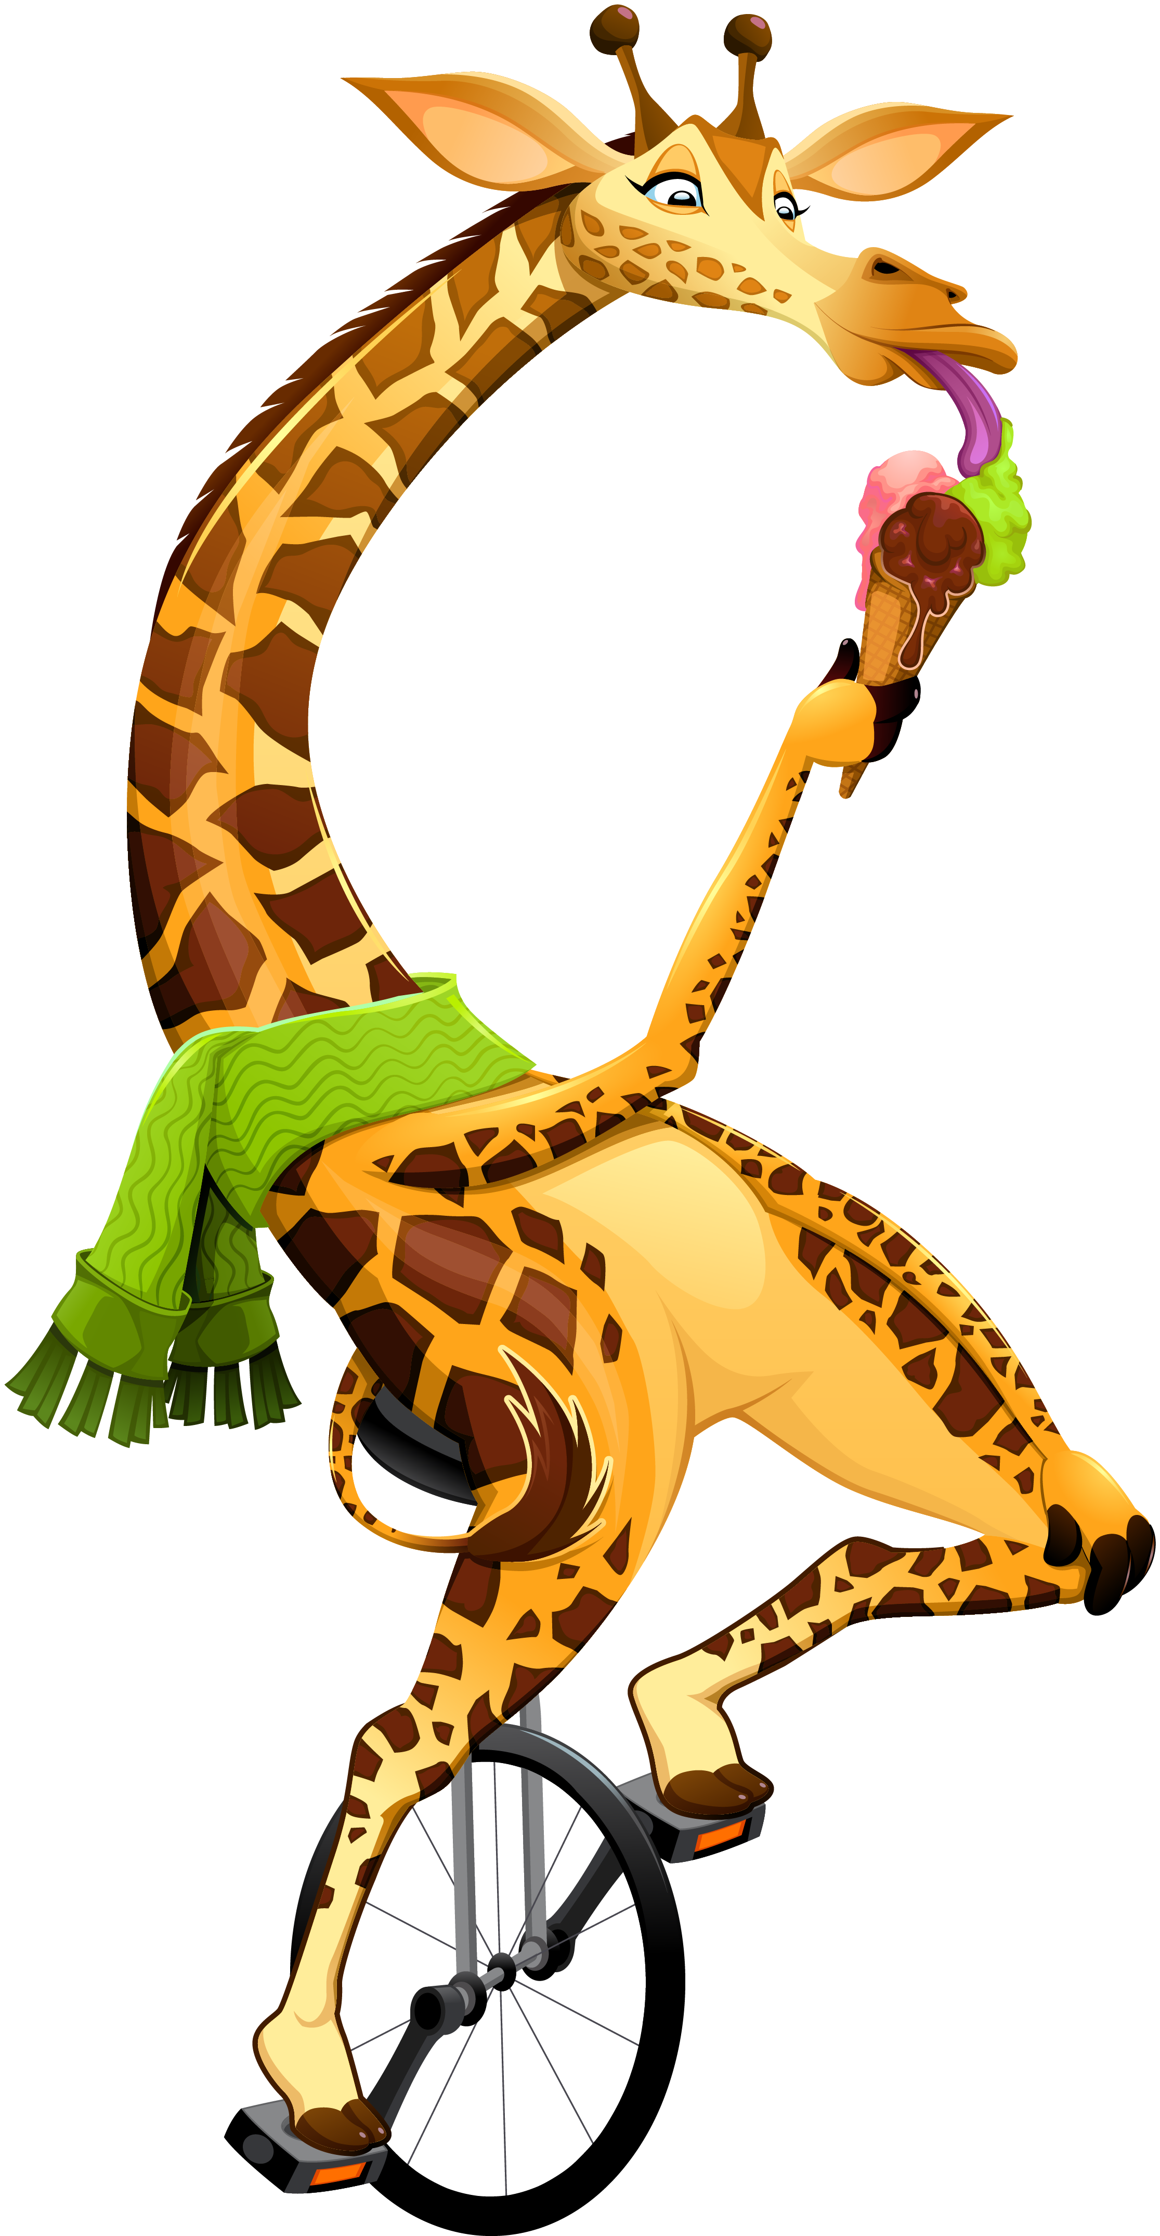
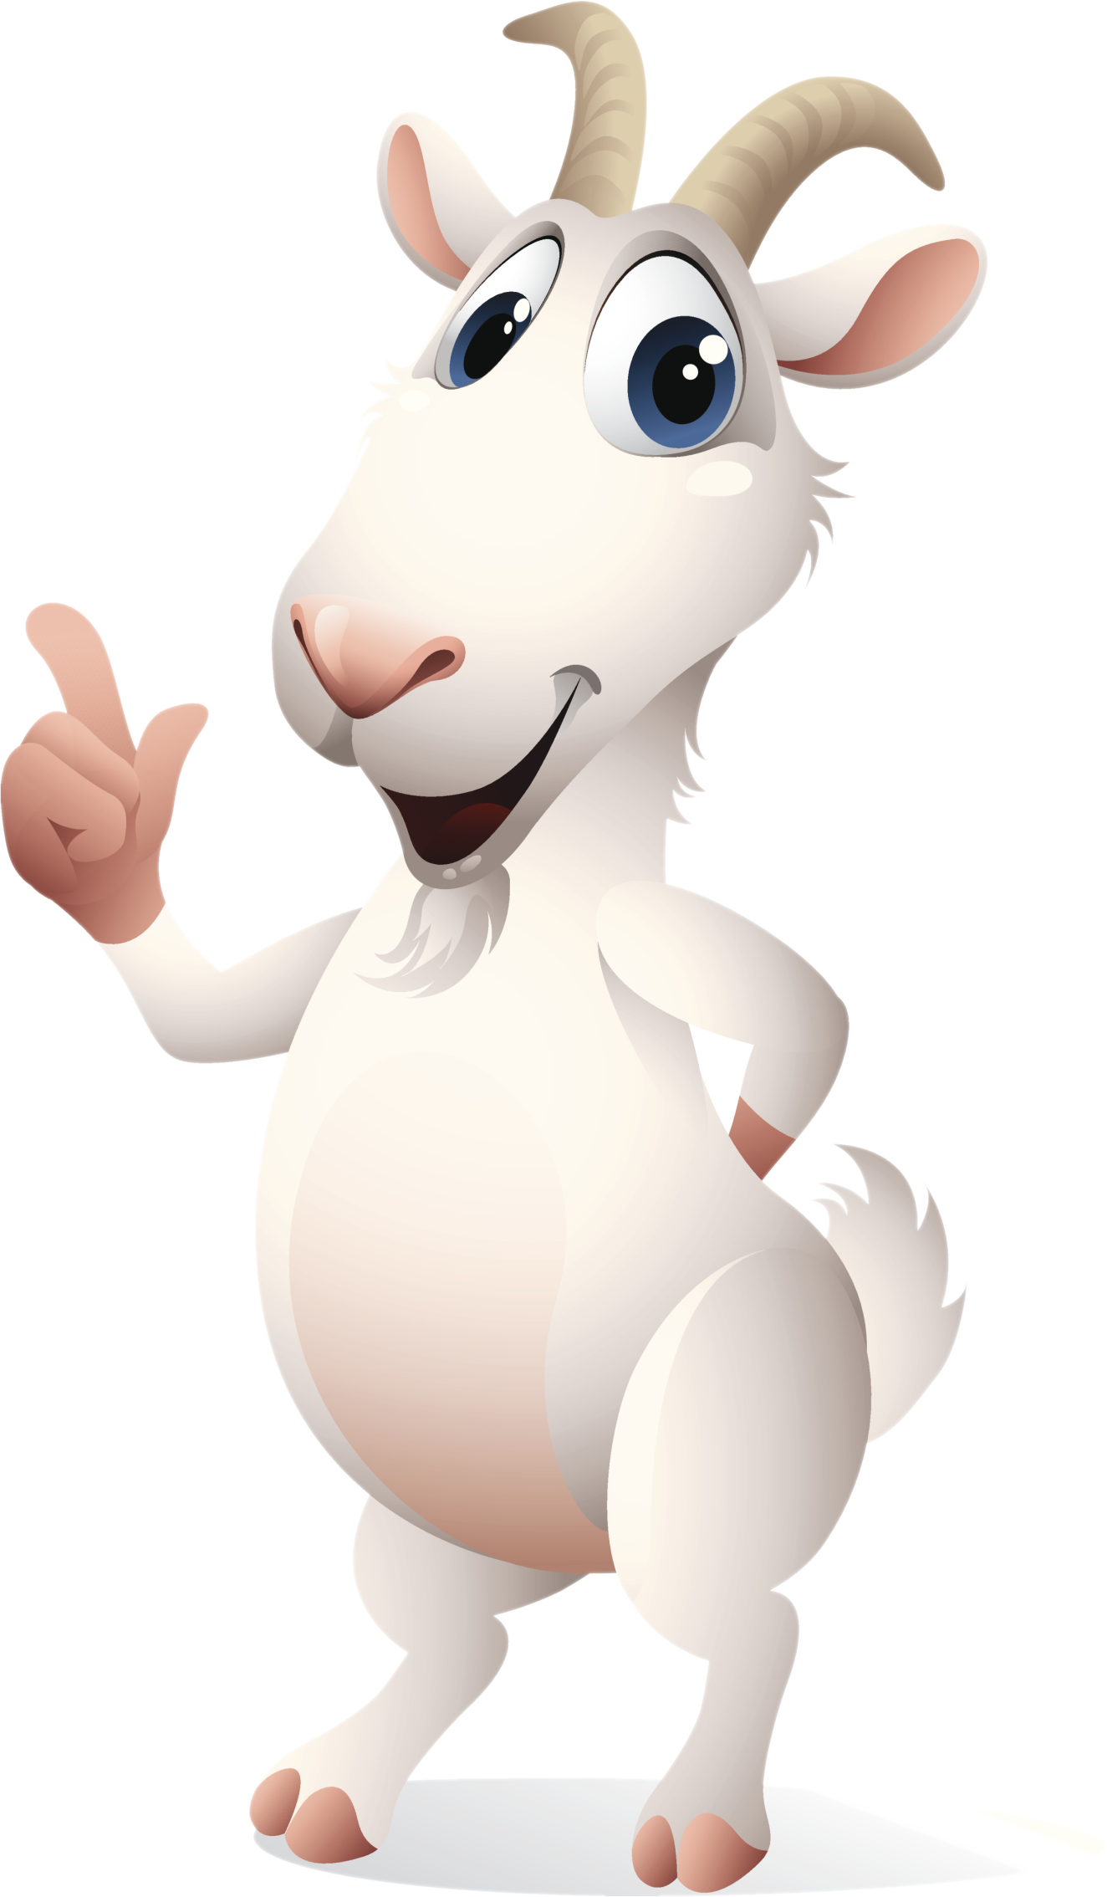
2. Kể lại câu chuyện
“Làm thế nào là đúng”

Slide 12
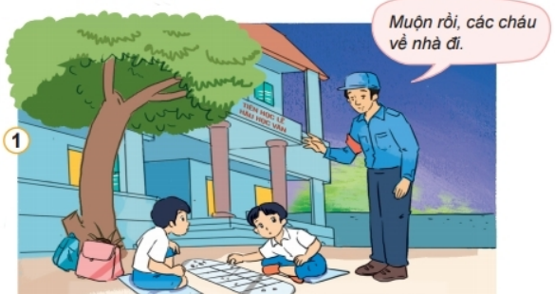
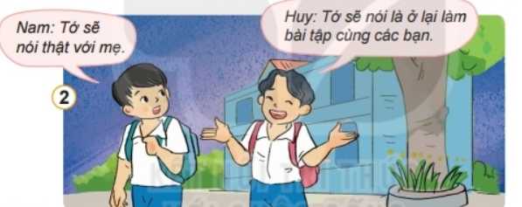
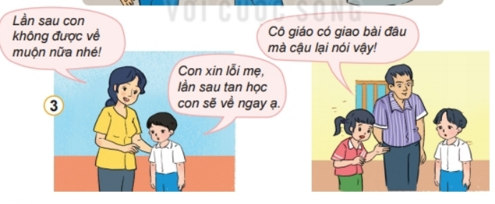

Slide 13


Thảo luận nhóm

Slide 14
Tan học đã lâu, Huy và Nam vẫn mải mê chơi, bác bảo vệ thấy vậy đến nhắc nhở. Muộn rồi các cháu về đi.

Slide 15
Nam nói: Tớ sẽ nói thật với mẹ.
Còn Huy nói: Tớ sẽ nói là ở lại làm bài tập cùng các bạn

Slide 16
Về nhà Nam nói: Con xin lỗi mẹ, lần sau tan học con sẽ về ngay ạ! Mẹ Nam vui vẻ vỗ vai con, nói: Lần sau con không được về nhà muộn nữa nhé!
Trong khi đấy bố Huy rất tức giận khi bạn hàng xóm cùng lớp nói: Cô giáo có giao bài đâu mà cậu nói lại vậy?

Slide 17

Biết nhận lỗi và sửa lỗi sẽ mang lại điều gì?
Nếu không biết nhận lỗi và sửa lỗi, điều gì sẽ xảy ra?
Vì sao mẹ của Nam vui vẻ tha lỗi, còn bố của của Huy lại tức giận?

Slide 18

Kết luận
Biết nhận lỗi và sửa lỗi là việc làm cần thiết vì mình sẽ được tha thứ và được mọi người tin tưởng. Không biết nhận lỗi và sửa lỗi sẽ thấy lo lắng sợ bị người khác phát hiện, mọi người xung quanh sẽ không tin tưởng mình.
Notes:
18

Slide 19
  Tiết 2

Slide 20
Khởi động

Slide 21












CHƠI TRỐN TÌM
CÙNG BẠCH TUYẾT VÀ 7 CHÚ LÙN

Slide 22








Do sơ ý, em đánh vỡ bát, em nên
xử lý như thế nào?
A. Lén dọn dẹp và vứt vào thùng rác để không ai biết
B. Nói thật với bố mẹ và hứa lần sau sẽ cẩn thận.
ĐÚNG RỒI

Slide 23
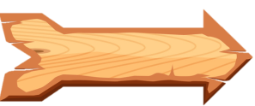


Nhận được bài kiểm tra điểm thấp, về nhà em sẽ làm gì?
A. Nhận lỗi với bố mẹ và hứa sẽ chăm chỉ học hành.
B. Giấu đi để không ai biết bị điểm kém.
ĐÚNG RỒI

Slide 24
Luyện tập

Slide 25
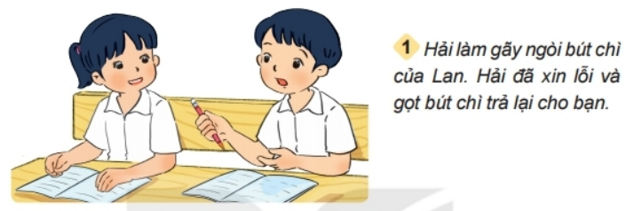
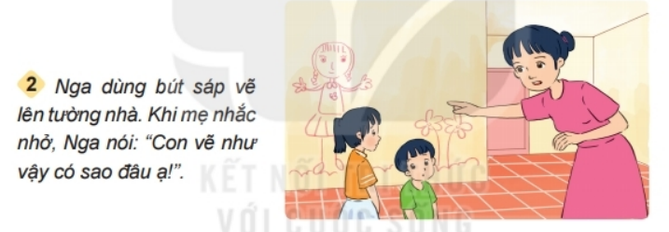
1. Em đồng tình hoặc không đồng tình với việc làm của bạn nào? Vì sao?

Slide 26
Thảo luận
nhóm đôi

Slide 27


Thể hiện thái độ biết nhận lỗi và sửa sai.
Thể hiện thái độ cố chấp, bảo vệ quan điểm của mình, không biết nhận lỗi.

Slide 28
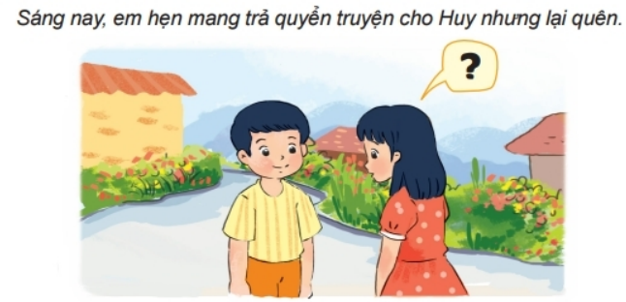
Thực hành nói lời xin lỗi trong tình huống dưới đây
Tớ xin lỗi cậu! Vì sơ ý tớ để quên truyện ở nhà rồi. Mai tớ mang trả cậu nhé!

Slide 29
3. Xử lý tình huống

Slide 30
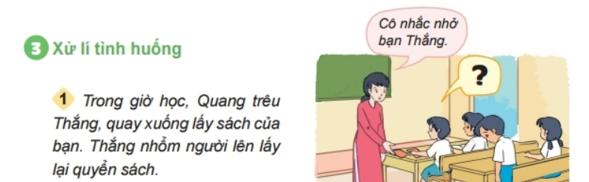
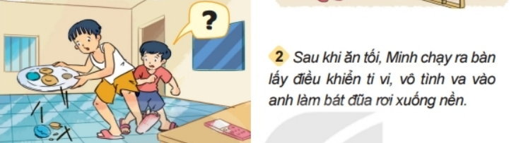

Slide 31
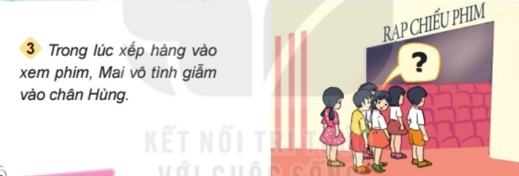

Slide 32

Cùng thảo luận nhóm để giải quyết tình huống

Slide 33
Xin lỗi cô vì đã làm ảnh hưởng đến lớp học và các bạn. Nói rõ lí do rằng bị bạn Quang trêu nên mới nhỏm dậy.
Xin lỗi anh trai vì đã không để ý va vào anh. Cùng anh dọn bát đũa.

Slide 34
Mai xin lỗi hùng vì đã dẫm phải chân bạn, hỏi chân bạn có bị sao không.

Slide 35
Kết luận
Chúng ta cần biết nhận lỗi và sửa lỗi. Nếu không biết nhận lỗi mà đổ lỗi cho người khác là hành động đáng bị phê phán.
Notes:
Bài giảng thiết kế bởi: Hương Thảo - tranthao121004@gmail.com
35

Slide 36




Vận dụng

Slide 37
Chia sẻ về một lần em chưa biết nhận lỗi?
Chia sẻ với bạn về những lần em đã mắc lỗi và sửa lỗi.
Bản quyền thuộc về: FB Hương Thảo https://www.facebook.com/huongthaoGADT/
Notes:
Bài giảng thiết kế bởi: Hương Thảo - tranthao121004@gmail.com

Slide 38
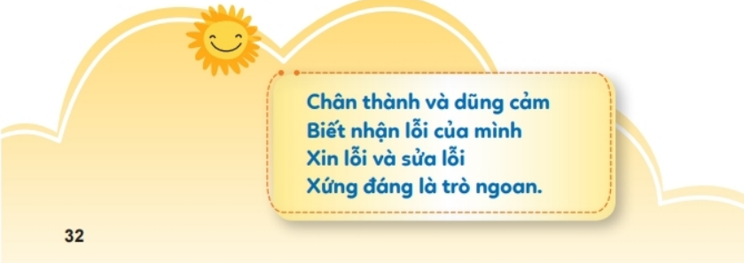

Slide 39

Chào tạm biệt các em

